Slide 1
Dzień Flagi Rzeczypospolitej Polskiej

Slide 2
Dzień Flagi Rzeczypospolitej Polskiej
Jest to polskie święto wprowadzone na mocy ustawy z 20 lutego 2004, obchodzone między świętami 1 maja (zwanym Świętem Pracy) i 3 maja (Świętem Narodowym 3 Maja).
Tego samego dnia obchodzony jest Dzień Polonii i Polaków za Granicą.

Slide 3
Ustanowienie święta
15 października 2003 do sejmu wpłynął poselski projekt (autorstwa posła Edwarda Płonki) zmiany ustawy o godle, barwach i hymnie RP, ustanawiający m.in. Dzień Flagi RP. Co wynika z uzasadnienia ustawy wprowadzającej święto, wybór dnia 2 maja nie był przypadkowy – chodziło o dzień, w którym Polakom towarzyszą refleksje o szczytnych kartach historii Polski, wypełnienie wolnego dnia pomiędzy świętami narodowymi, oraz podkreślenie obchodów Światowego Dnia Polonii.

Slide 4
Obchody
Organizowane są różnego rodzaju akcje i manifestacje patriotyczne.
W ostatnich latach powszechne stało się noszenie w tym dniu kokardy narodowej. Zwyczaj ten spopularyzował prezydent Lech Kaczyński. Był kontynuowany przez Bronisława Komorowskiego oraz Andrzeja Dudę.

Slide 5
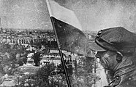
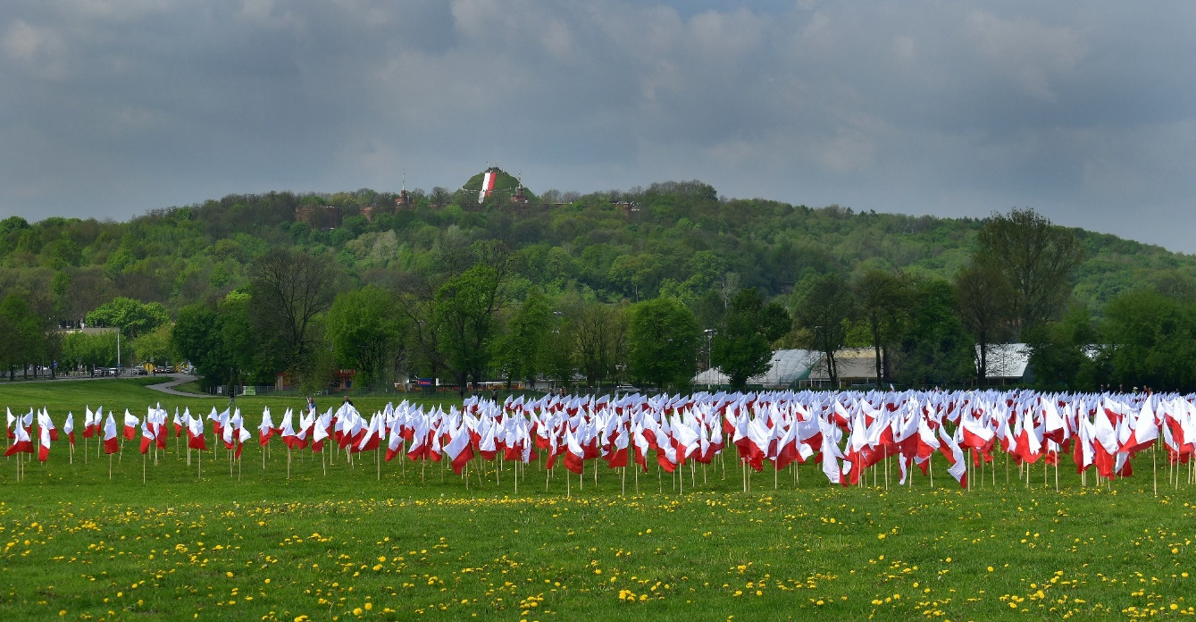
Polska flaga zawieszona 2 maja 1945 r.
w zrujnowanym Berlinie.
Błonia i Kopiec Kościuszki w Krakowie 2 maja 2019.

Slide 6
Ciekawostki
Dnia 2 maja w 1945 r. polscy żołnierze zdobywający stolicę hitlerowskich Niemiec umieścili biało-czerwoną flagę na Kolumnie Zwycięstwa – Siegessäule oraz na Reichstagu w Berlinie. W latach PRL właśnie w tym dniu zdejmowano po 1 maja flagi państwowe, aby nie były eksponowane w dniu zniesionego przez władze komunistyczne Święta Konstytucji 3 Maja.

Slide 7
Święto flagi na świecie
Oprócz Polski, święto własnej flagi obchodzi się również w licznych innych krajach, m.in. w Stanach Zjednoczonych, Meksyku, Argentynie, Finlandii, Turkmenistanie, na Litwie, Ukrainie i w Chinach.

Slide 8
Dziękujemy za uwagę!

